Slide 1
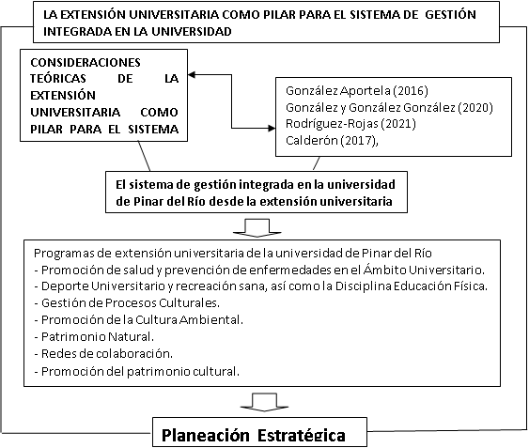
XVIII Taller Internacional de Extensión Universitaria
LA EXTENSIÓN UNIVERSITARIA COMO PILAR PARA EL SISTEMA DE GESTIÓN INTEGRADA EN LA UNIVERSIDAD DE PINAR DEL RÍO
Dr. C. Katia Morales Pérez UPR
MSc. María Isabel García Ortega UPR
Dr.C. Saray Nuñez González UPR
1. INTRODUCCION (OBJETIVOS)
Las universidades cubanas se encuentran inmersas en grandes transformaciones, con el objetivo de ofrecer mejores respuestas a las demandas que la sociedad impone, por lo que constituye una necesidad desarrollar una gestión integrada universitaria de excelencia. De ahí el interés en fomentar en todos los centros universitarios del país, los tres procesos sustantivos: la docencia, la investigación y la extensión, de manera que prepare al estudiante universitario para su futuro laboral, con el fin de contribuir a satisfacer las necesidades actuales de la educación superior cubana, la ponencia tiene como objetivo: fundamentar la extensión universitaria como pilar para el sistema de gestión integrada en la Universidad de Pinar del Río.
2. DESARROLLO
3. CONCLUSIONES
El estudio realizado permite concluir, que para la gestión integrada en la Universidad de Pinar del Río es imprescindible ver como uno de los pilares principales a la extensión universitaria con sus programas y la presencia de estos en la Planeación Estratégica, los cuales pueden ser medidos mediante los indicadores y metas, lo que posibilita al Dpto de Extensión Universitaria gestionar este proceso dentro de la Universidad con mayor factibilidad.
4. REFERENCIAS BIBLIOGRÁFICAS
-Alarcón, R. (2015). La extensión universitaria promotora del cambio y la transformación sociocultural. Discurso pronunciado por el Ministro de Educación Superior de Cuba. XIII Congreso Latinoamericano de Extensión Universitaria. La Habana Cuba.
González Fernández- Larrea, M. y González González, G. (2020). Pertinencia e impacto de la extensión universitaria en Cuba: apostando a la agenda 2030, a cien años de Córdoba. Revista Congreso Universidad, 8(4).
-Rodríguez-Rojas, Y, L. (2021) La gestión integral como una herramienta de la productividad Signos, Universidad Santo Tomás vol. 11, núm. 1, pp. 11-21 https://www.redalyc.org/articulo.oa?id=560465980001
AGRADECIMIENTOS
A mis compañeros de trabajo, por el apoyo brindado.

